Slide 1
Flex カス
タムコン
ポーネン
トの作り方
(有)CO-CONV
最田 健一

Slide 2
自己紹介

Slide 3
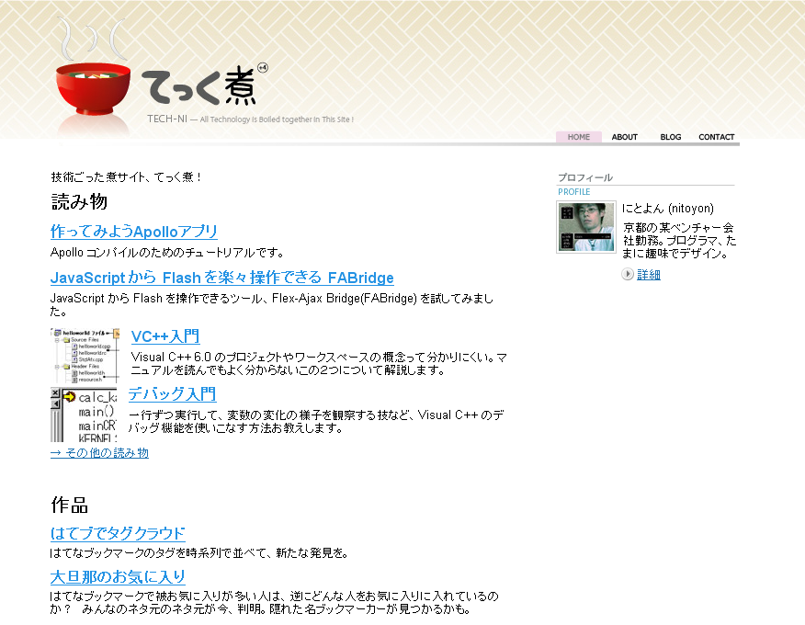
にとよん という名前でブログやってます
http://tech.nitoyon.com/

Slide 4
Agenda
Flex概要
非カスタムコンポーネントな開発
カスタムコンポーネント開発
まとめ

Slide 5
１

Slide 6
Flex
概要

Slide 7
Flash と ActionScript がベース

Slide 8
しかし

Slide 9
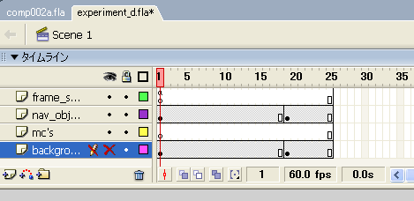
タイムラインが

Slide 10
ない

Slide 11
プログラマ用

Slide 12
Flashやってた人より

Slide 13
JavaやC#
経験者の方がとっつきやすい

Slide 14
特徴

Slide 15
豊富な
GUIパーツ

Slide 16
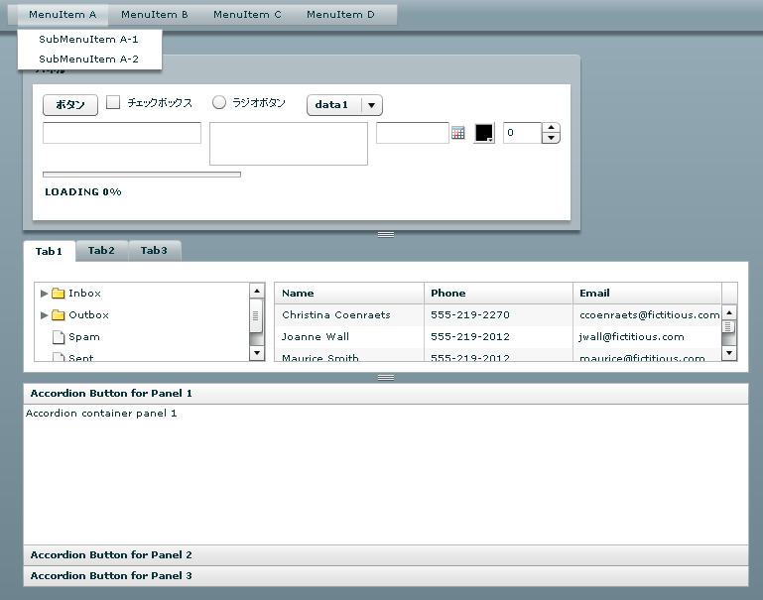

Slide 17
XMLで配置

Slide 18
具体例
<mx:Panel title="パネル">
<mx:HBox>
<mx:Button label="ボタン"/>
<mx:CheckBox label="チェックボックス"/>
<mx:RadioButton label="ラジオボタン"/>
<mx:ComboBox dataProvider="{array}"/>
</mx:HBox>
</mx:Panel>

Slide 19
具体例
<mx:Panel title="パネル">
<mx:HBox>
<mx:Button label="ボタン"/>
<mx:CheckBox label="チェックボックス"/>
<mx:RadioButton label="ラジオボタン"/>
<mx:ComboBox dataProvider="{array}"/>
</mx:HBox>
</mx:Panel>

Slide 20
具体例
<mx:Panel title="パネル">
<mx:HBox>
<mx:Button label="ボタン"/>
<mx:CheckBox label="チェックボックス"/>
<mx:RadioButton label="ラジオボタン"/>
<mx:ComboBox dataProvider="{array}"/>
</mx:HBox>
</mx:Panel>

Slide 21
具体例
<mx:Panel title="パネル">
<mx:HBox>
<mx:Button label="ボタン"/>
<mx:CheckBox label="チェックボックス"/>
<mx:RadioButton label="ラジオボタン"/>
<mx:ComboBox dataProvider="{array}"/>
</mx:HBox>
</mx:Panel>

Slide 22
具体例
<mx:Panel title="パネル">
<mx:HBox>
<mx:Button label="ボタン"/>
<mx:CheckBox label="チェックボックス"/>
<mx:RadioButton label="ラジオボタン"/>
<mx:ComboBox dataProvider="{array}"/>
</mx:HBox>
</mx:Panel>

Slide 23
流行し
始め

Slide 24
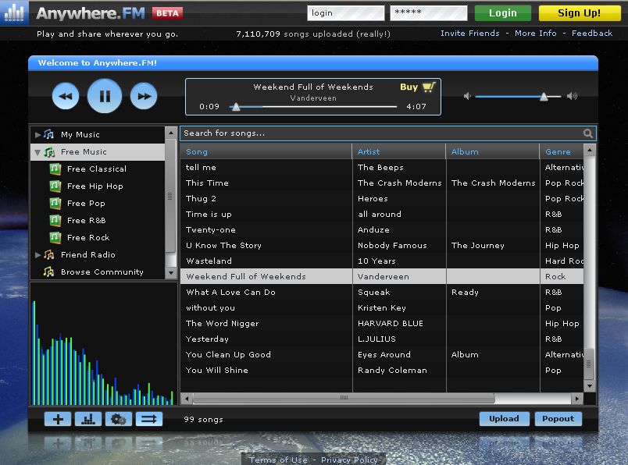
Anywhere.FM http://www.anywhere.fm/player/

Slide 25
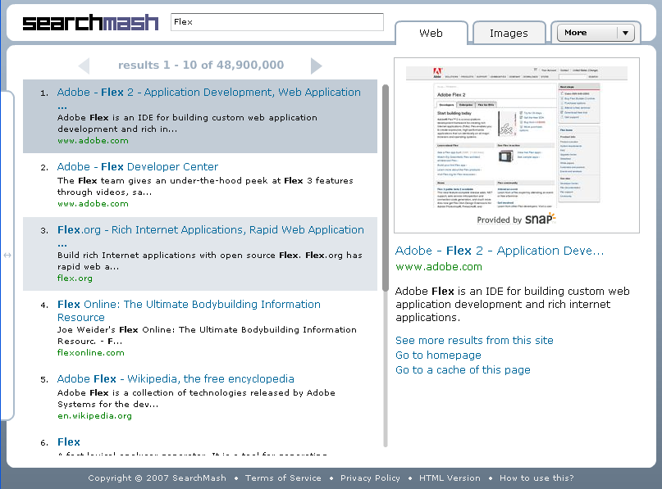
SearchMash （Googleの検索実験サイト）

Slide 26
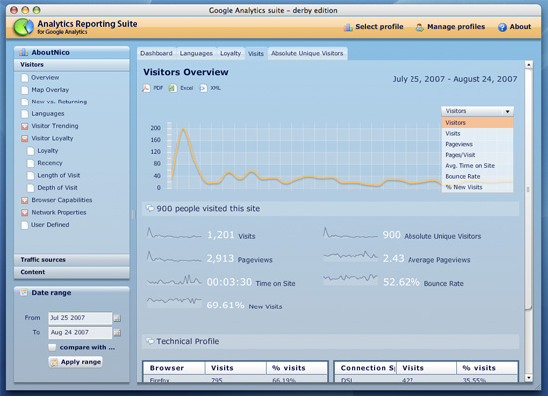
Google Analytics AIR beta
※ これはAIRだがUIはFlexで作られている

Slide 27
弊社某案件

Slide 28
2

Slide 29
非カスタムコンポーネントな開発

Slide 30
鉄則

Slide 31
可能な限り
既存のコンポーネント
を使おう

Slide 32
複雑な塊には
複合コンポーネントを定義

Slide 33

例

Slide 34
<?xml version="1.0" encoding="utf-8"?>
<mx:Application xmlns:mx="http://www.adobe...">
<mx:Label text="春休み"/>
<mx:HBox>
<mx:DateField/>
<mx:Label text="～"/>
<mx:DateField/>
</mx:HBox>
</mx:Application>

Slide 35
<?xml version="1.0" encoding="utf-8"?>
<mx:Application xmlns:mx="http://www.adobe...">
<mx:Label text="春休み"/>
<mx:HBox>
<mx:DateField/>
<mx:Label text="～"/>
<mx:DateField/>
</mx:HBox>
</mx:Application>

Slide 36
<?xml version="1.0" encoding="utf-8"?>
<mx:Application xmlns:mx="http://www.adobe...">
<mx:Label text="春休み"/>
<mx:HBox>
<mx:DateField/>
<mx:Label text="～"/>
<mx:DateField/>
</mx:HBox>
</mx:Application>
複合コンポーネント化

Slide 37
<?xml version="1.0" encoding="utf-8"?>
<mx:Application xmlns:mx="http://www.adobe..." xmlns:comp="*">
<mx:Label text="春休み"/>
<comp:DateRange/>
</mx:Application>

Slide 38
<?xml version="1.0" encoding="utf-8"?>
<mx:HBox xmlns:mx="http://www.adobe
.com/2006/mxml">
<mx:DateField>
<mx:Label text="～"/>
<mx:DateField/>
</mx:HBox>
DateRange.mxml

Slide 39
利点

Slide 40
構造が
すっきり

Slide 41
実装の
責任範囲が明確に

Slide 42
再利用性UP

Slide 43
注意点

Slide 44
大きなクラスも問題だが

Slide 45
分けすぎにも注意

Slide 46
バランスが大事

Slide 47
既存のコンポーネントに不満があれば

Slide 48
3

Slide 49
カスタム
コンポー
ネント開発

Slide 50
大きく分けて
３通りの方法

Slide 51
1
既存コンポーネントの
拡張
2
既存コンポーネントの
再実装
3
新規コンポーネント

Slide 52
既存コンポーネントを
継承して
機能を追加
1
既存コンポーネントの
拡張

Slide 53
コンポーネントのクラス階層

Slide 54
UIComponent
ScrollControlBase
Button
ListBase
Tree
DataGrid

Slide 55
UIComponent
ScrollControlBase
Button
ListBase
Tree
DataGrid
MyButton
MyTree

Slide 56
新たなプロパティやメソッドを
追加できる

Slide 57
protectedなメソッドやプロパティを使って色々できる

Slide 58
superの前後に
コードを入れて色々できる

Slide 59
もしも、
継承では限界がある場合は

Slide 60
つまり、 private
にアクセス
したいときは

Slide 61
2
既存コンポーネントの
再実装
既存コンポーネントの
ソースをコピーして
一部書き換える

Slide 62
UIComponent
ScrollControlBase
Button
MyButton
ListBase
コピー
Tree
MyTree
DataGrid
コピー

Slide 63
mx.controls.Button
のソースコードは frameworks\source\mx\ controls\Button.as

Slide 64
mx.controls.Button
のソースコードは frameworks\source\mx\ controls\Button.as
(2,355行!!!)

Slide 65
あまりお薦めしない

Slide 66
ソースが
煩雑になる

Slide 67
ライセンス的に微妙

Slide 68
開発はOK
ソース公開NG
詳しくは、、、Flex SDKの
「license.htm」をご覧ください

Slide 69
１からコンポーネントを
作る場合
3
新規コンポーネント
2

Slide 70
UIComponent
ScrollControlBase
Button
MyComp
ListBase
Tree
DataGrid
UIComponent を継承する

Slide 71
UIComponentって何？

Slide 72
その前に、
ありがちな
実装例

Slide 73
円を描画する
コンポーネント

Slide 74

使用例
<mx:Application xmlns:mx="http://www..."
xmlns:comp="*">
<comp:Circle
text="test"
color="#ffffff"
backgroundColor="#336699"
width="100"
height="100"/>
</mx:Panel>

Slide 75
実装例 (1/6) – クラス定義
Package {
import flash.text.*;
import flash.events.Event;
import mx.core.UIComponent;
public class Circle extends UIComponent {
// テキスト
private var textField:TextField;
（つづく）
}
}

Slide 76
実装例 (2/6) – プロパティ
/****** color プロパティ ******/
// 変数定義
private var _color:uint;
// getter
public function get color():uint {
return _color;
}
// setter
public function set color(value:uint):void {
_color = value;
dispatchEvent(new Event("colorChange"));
}

Slide 77
実装例 (3/6) – プロパティ(cont.)
/****** backgroundColor プロパティ ******/
// 変数定義
private var _backgroundColor:uint;
// getter・setter は同様のため略
/****** text プロパティ ******/
// 変数定義
private var _text:String;
// getter・setter は同様のため略

Slide 78
実装例 (4/6) – コンストラクタ
// コンストラクタ
public function Circle() {
// TextField 作成
textField = new TextField();
addChild(textField);
// イベント登録
addEventListener("colorChange", colorChangeHandler);
addEventListener("backgroundColorChange",
bgColorChangeHandler);
addEventListener("textChange", textChangeHandler);
}

Slide 79
実装例 (5/6) – イベントハンドラ
private function colorChangeHandler(event:Event):void {
render();
}
private function bgColorChangeHandler(event:Event):void {
render();
}
private function textChangeHandler(event:Event):void {
render();
}

Slide 80
実装例 (6/6) – 描画処理
// 描画処理
private function render():void {
graphics.clear();
graphics.beginFill(backgroundColor);
graphics.drawEllipse(0, 0, unscaledWidth, unscaledHeight);
graphics.endFill();
var tf:TextFormat = textField.getTextFormat();
tf.color = color;
tf.size = 30;
textField.defaultTextFormat = tf;
textField.text = text ? text : "";
}

Slide 81
できた！

Slide 82
問題点

Slide 83
イベント処理が煩雑

Slide 84
プロパティの数だけ
イベントハンドラが増える

Slide 85
パフォーマンスの問題

Slide 86
circle.text = "hoge"; circle.color = 0xffff00; circle.backgroundColor = 0xff0000;
このコードは
描画処理が３回走る

Slide 87
UIComponentで解決！

Slide 88
無効化メソッドの活用

Slide 89
setterで
無効化メソッドを呼ぶ
// setter
public function set color(value:uint):void {
_color = value;
dispatchEvent(new Event("colorChange"));
invalidateDisplayList();
}

Slide 90
次の画面更新で描画処理が
行われる
invalidateDisplayList()

Slide 91
addEventListenerとイベントハンドラは、いらないので削除

Slide 92
updateDisplayList
で描画する
override protected function updateDisplayList(w:Number, h:Number):void {
super.updateDisplayList(w, h); // 忘れずに!!
render();
}

Slide 93
１度でも無効化されると、次の画面更新で
Flexシステムが
呼び出すメソッド
updateDisplayList()

Slide 94
circle.text = "hoge"; circle.color = 0xffff00; circle.backgroundColor = 0xff0000;
３回 invalidateされるが
描画処理は１回だけ

Slide 95
（補足）
無効化メソッド３種類

Slide 96
1. 描画処理
invalidateDisplayList
↓
updateDisplayList

Slide 97
2. サイズ処理
invalidateSize
↓
measure

Slide 98
3. プロパティ変更処理
invalidateProperties
↓
commitProperties

Slide 99
さらに
チューニング

Slide 100
changedフラグを導入
// change フラグ
private var colorChanged:Boolean = false;
// setter
public function set color(value:uint):void {
_color = value;
colorChanged = true;
dispatchEvent(new Event("colorChange"));
invalidateDisplayList();
}

Slide 101
changedフラグがtrueのとき
のみ描画に反映
// 描画処理
private function render():void {
// (略)
if(colorChanged) {
colorChanged = false;
var tf:TextFormat = textField.getTextFormat();
tf.color = color;
tf.size = 30;
textField.defaultTextFormat = tf;
}
textField.text = text ? text : "";
}

Slide 102
changedフラグがtrueのとき
のみ描画に反映
// 描画処理
private function render():void {
// (略)
if(colorChanged) {
colorChanged = false;
var tf:TextFormat = textField.getTextFormat();
tf.color = color;
tf.size = 30;
textField.defaultTextFormat = tf;
}
textField.text = text ? text : "";
}
この部分が重い処理の場合に
速度が向上する

Slide 103
さらに
さらに
チューニング

Slide 104
コンストラクタで
子を作成するのをやめる
// コンストラクタ
public function Circle() {
// TextField 作成
textField = new TextField();
addChild(textField);
}

Slide 105
コンストラクタで
子を作成するのをやめる
// コンストラクタ
public function Circle() {
}
override protected function createChildren(){
super.createChildren();
// TextField 作成
textField = new TextField();
addChild(textField);
}

Slide 106
createChildren()はaddChild されたときに
Flexが呼ぶメソッド

Slide 107
new だけされて addChild されない場合、
パフォーマンスが向上
するだけでなく

Slide 108
初期化のコードを createChildren()に
集約できる

Slide 109
無効化メソッド・createChildren
の嬉しいところ

Slide 110
コーディングは
煩雑になるが
多少

Slide 111
書く場所が
一意に定まる

Slide 112
スパゲッティになりがちなUIをすっきり書ける

Slide 113
UIComponent
こそが
Flexの肝

Slide 114
UIComponent
は
フレームワークだ

Slide 115
4

Slide 116
まとめ

Slide 117
基本は標準コンポーネントを使う
不満があれば継承して拡張する
どこにもなければ、UIComponentを継承して、１から作る

Slide 118
参考資料
Flex コンポーネントの作成と拡張
flex2_createextendcomponents.pdf
前回よりは成長したブログ
http://d.hatena.ne.jp/s-ohira/

